Slide 1
Загадки о спорте для детей
Автор: Зуйкова Л.М.
Инструктор по физической культуре

Slide 2

Моя презентация

Slide 3
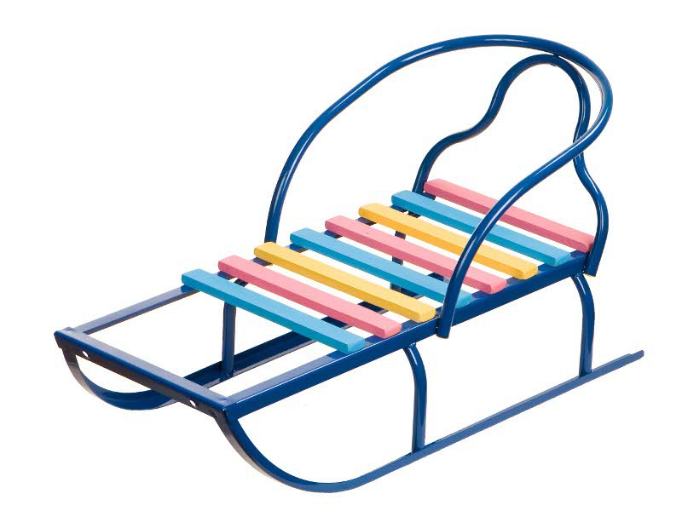
Санки
Все лето стояли,
Зимы ожидали.
Дождались поры,
Помчались с горы.

Slide 4
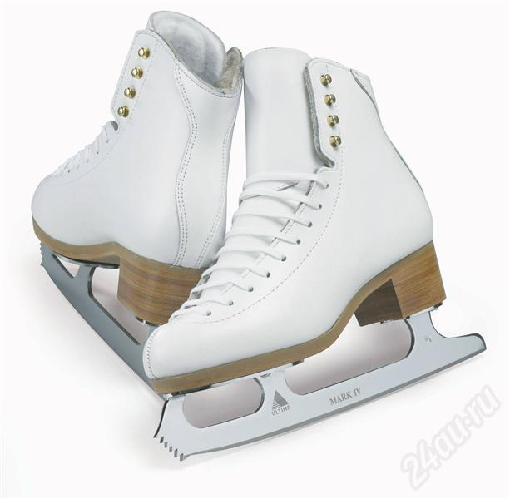
Коньки
И мальчишки и девчонки
Очень любят нас зимой,
Режут лед узором тонким,
Не хотят идти домой.
Мы – фигурные…

Slide 5

Фигуристы
Вот спортсмены на коньках
Упражняются в прыжках.
И сверкает лед искристый
Те спортсмены…

Slide 6
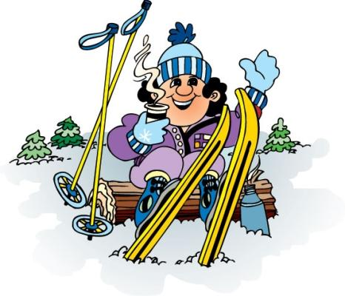
Лыжи и лыжные палки
Рядом идут по снежным горам,
Быстрей помогают двигаться нам.
С ними помошници рядом шагают,
Нас они тоже вперед продвигают.

Slide 7

Хоккеист
Он играет на коньках,
Клюшку держит он в руках.
Шайбу этой клюшкой бьет.
Кто спортсмена назовет?

Slide 8
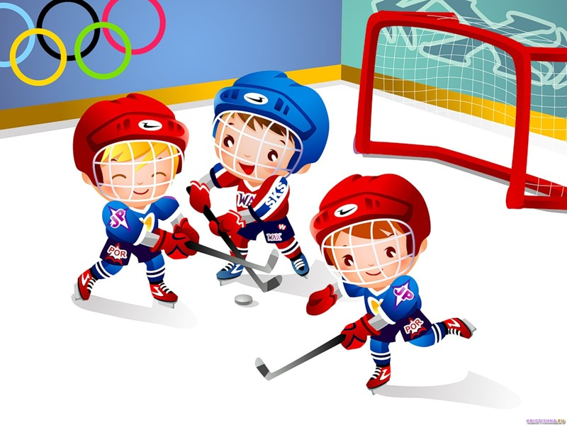
Хоккей
Во дворе с утра игра,
Разыгралась детвора.
Крики: «шайбу!», «мимо!», «бей!» -
Там идет игра…

Slide 9

Мячик
Он бывает баскетбольный,
Волейбольный и футбольный.
С ним играют во дворе,
Интересно с ним в игре.
Скачет, скачет,
Скачет, скачет!
Ну конечно это…

Slide 10
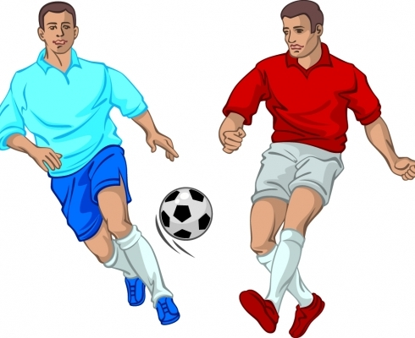
Футбол
По полю команды гоняют мяч,
Вратарь на воротах попался ловкач.
Никак не дает он забить мячом гол.
На поле играют мальчишки в …

Slide 11
Детские загадки расширяют кругозор детей,
знакомят их с окружающим миром, способствуют
развитию наблюдательности, памяти, смекалки,
мышления и воображения.

Slide 12
Спасибо за внимание

